Slide 1



UBND QUẬN LONG BIÊN Trường Mầm non Hoa Mộc Lan
GIÁO ÁN PHÁT TRIỂN NHẬN THỨC Đề tài: Tìm hiểu danh lam thắng cảnh thủ đô Hà Nội Đối tượng: Mẫu giáo bé (3 – 4 tuổi)

Slide 2

HOẠT ĐỘNG 1:
Bài hát: Yêu Hà Nội

Slide 3

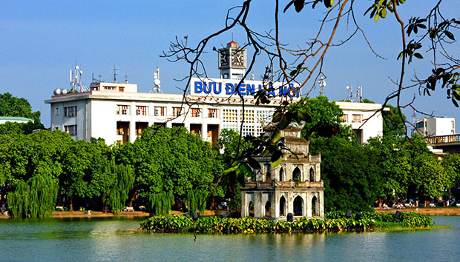
Hát “Yêu Hà Nội”

Slide 4

HOẠT ĐỘNG 2:
Tìm hiểu về thủ đô
Hà Nội

Slide 5
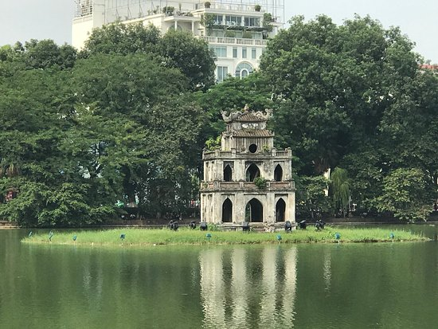
Hồ Gươm

Slide 6
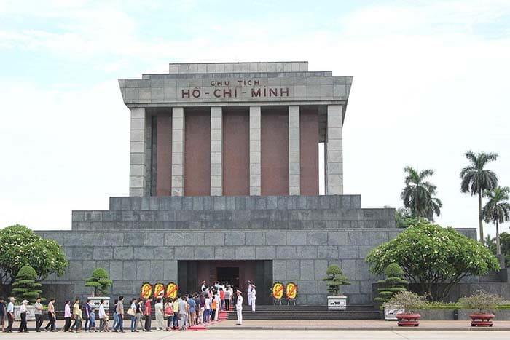
Lăng Bác

Slide 7
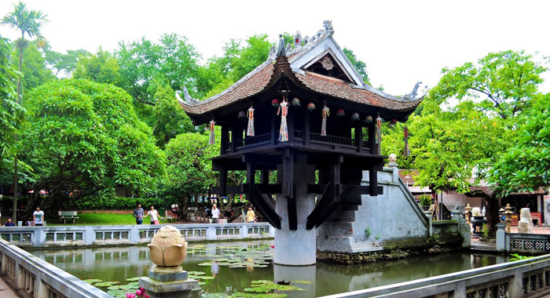
Chùa Một Cột

Slide 8
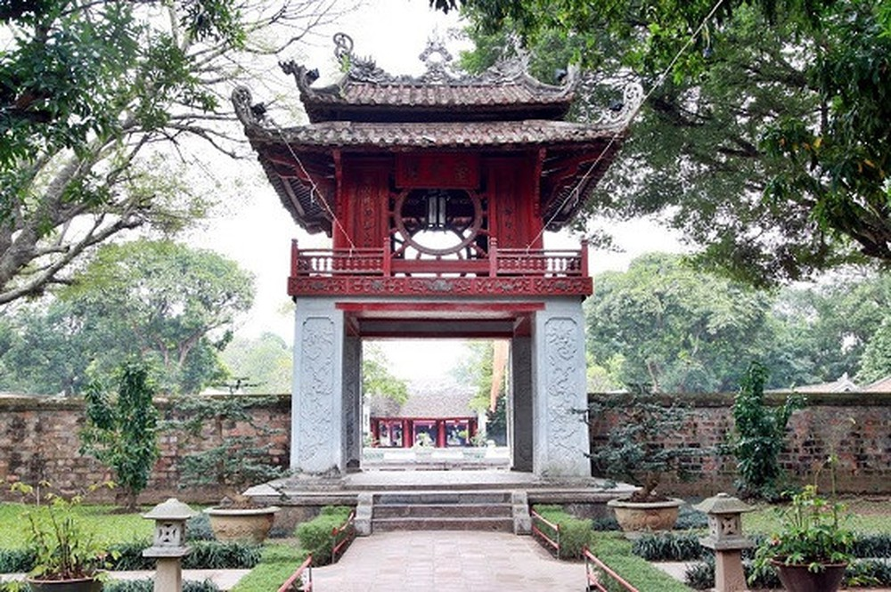
Văn Miếu Quốc Tử Giám

Slide 9
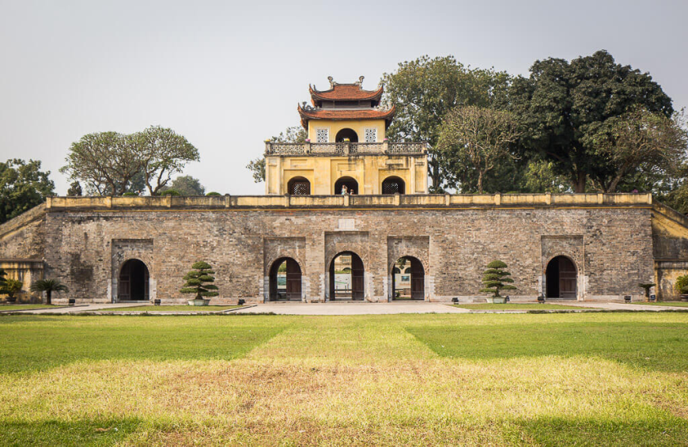
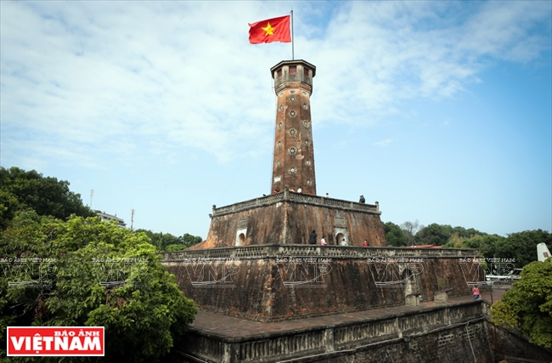
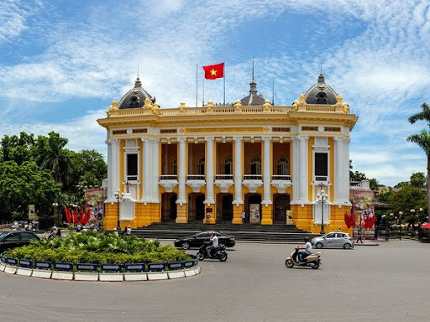
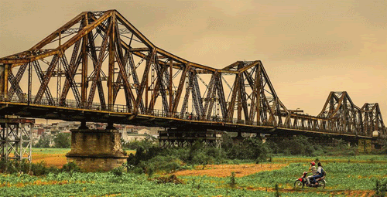
Một số danh lam thắng cảnh ở thủ đô Hà Nội
Hoàng Thành Thăng Long
Cột cờ Hà Nội
Nhà hát lớn
Cầu Long Biên

Slide 10
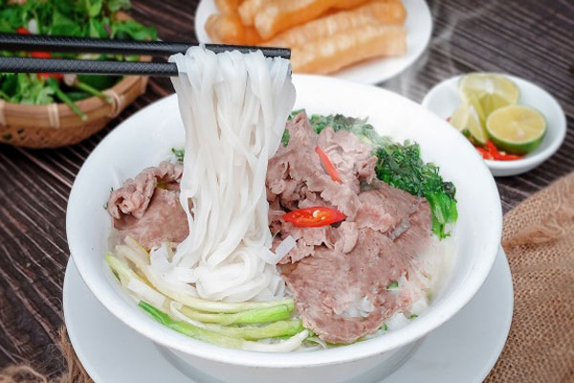
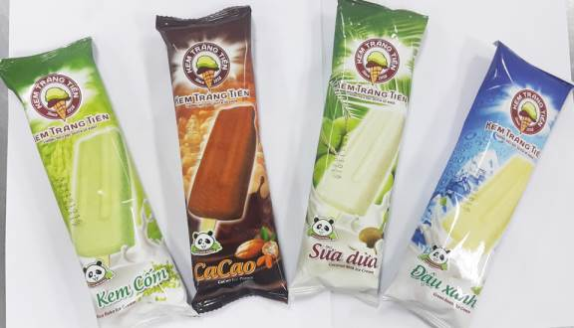
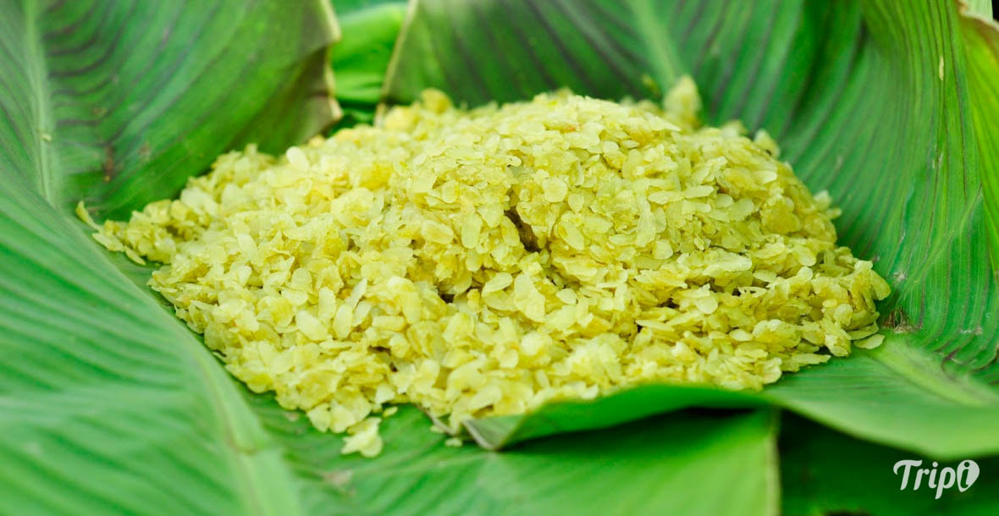
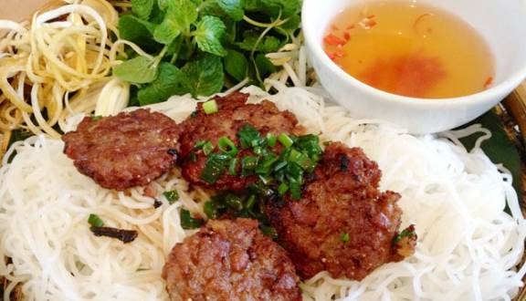
Các món ăn đặc sản Hà Nội
Phở Hà Nội
Kem Tràng Tiền
Cốm Làng Vòng
Bún chả

Slide 11

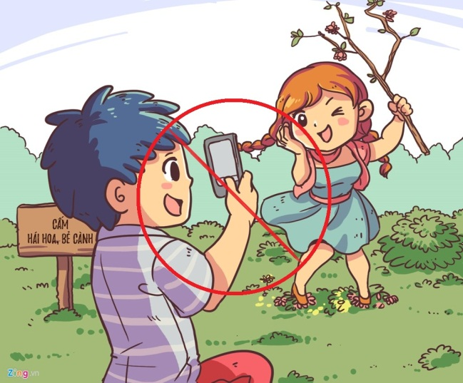
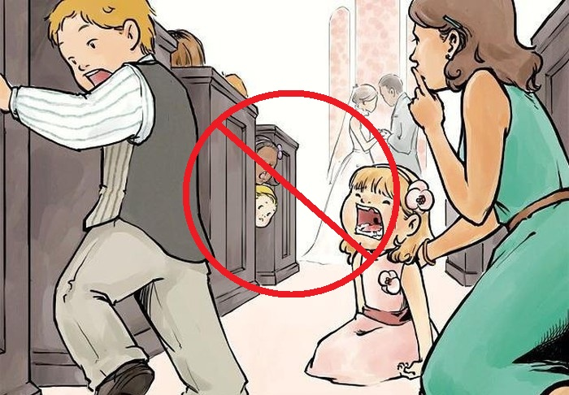
Không vứt rác bừa bãi
Không ngắt lá bẻ cành
Không chạy nhảy đùa nghịch

Slide 12

Hoạt động 3:
Củng cố

Slide 13

Trò chơi 1:
Ai thông minh nhất

Slide 14

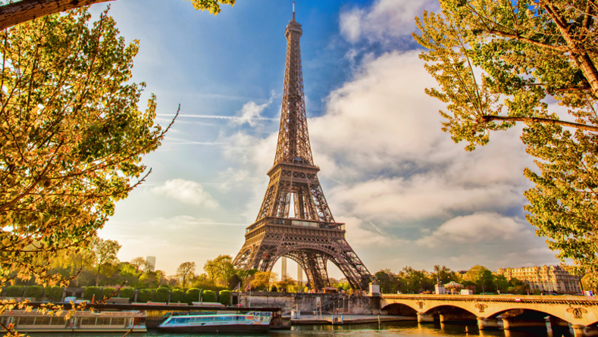
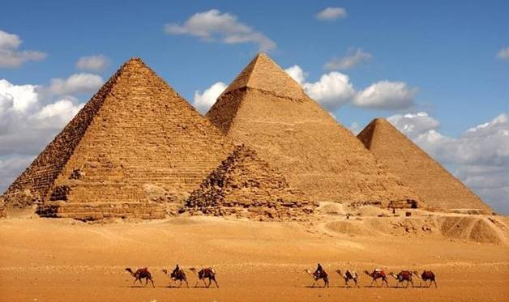
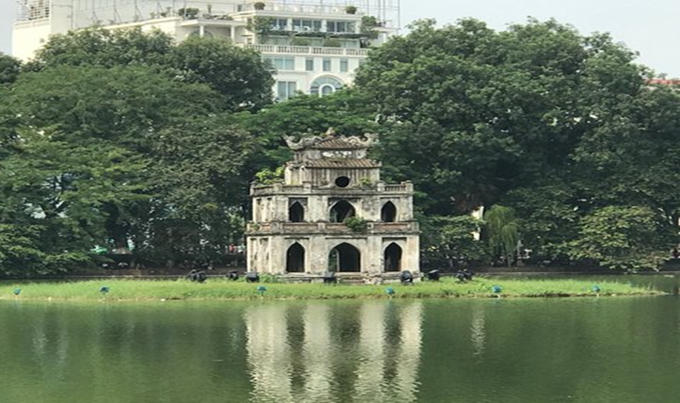
Đâu là danh lam thắng cảnh của Hà Nội
1. Lăng Bác
2. Tháp Eiffel
3. Kim Tự Tháp
4. Hồ Gươm

Slide 15
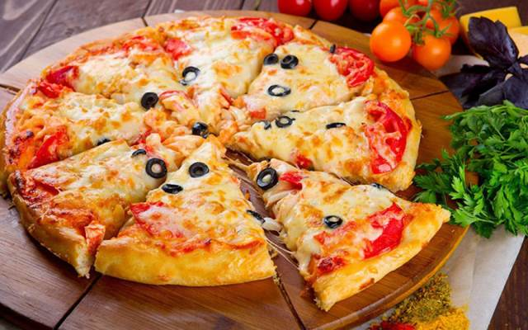
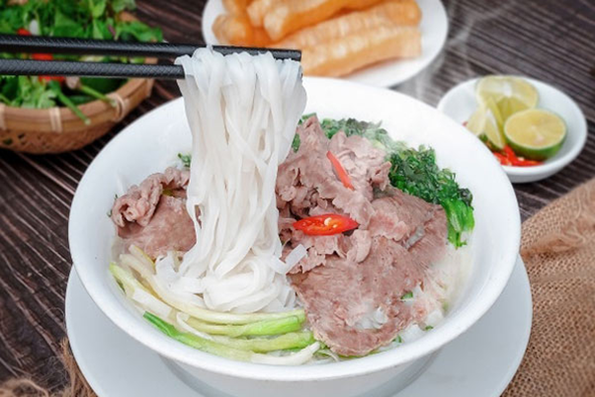
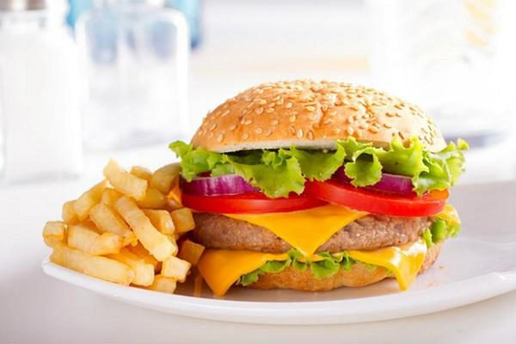

Đâu là món ăn đặc sản của Hà Nội
1. Pizza
2. Phở Hà Nội
3. Hamburger
4. Cốm Làng Vòng

Slide 16

Trò chơi 2:
Bé khéo tay

Slide 17

cảm ơn Mọi người
đã theo dõi

